Slide 1
Logarithmus Rechenregeln

Slide 2
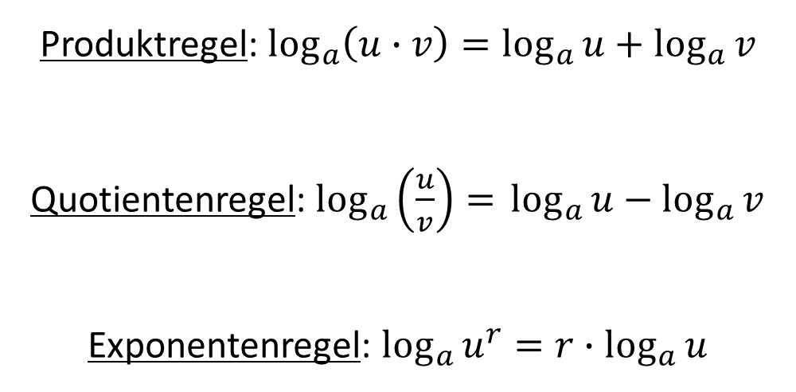
Rechenregeln für Logarithmen
Produktregel: $\log_{a}\left(u∙v\right)=\log_{a}{u}+\log_{a}{v}$
Quotientenregel: $\log_{a}\left(\frac{u}{v}\right)= \log_{a}{u}−\log_{a}{v}$
Exponentenregel: $\log_{a}{u^{r}=r∙\log_{a}{u}}$
Der Einfachheit halber wird in den folgenden Beispielen die Basis bei den Logarithmen weggelassen!

Slide 3
Bsp. 1) Schreibe als Summe bzw. Differenz von Logarithmen an. Verwende die Rechenregeln.
$$\log\left(\frac{5x^{3}}{y}\right)=$$
$$\log\left(\frac{4a^{2}}{b−d}\right)=$$

Slide 4
Bsp. 2) Zerlege so weit wie möglich in eine Summe bzw. Differenz des Zehnerlogarithmus und vereinfache.
$$\lg\left(\sqrt{10}∙1000\right)=$$
$$\lg\left(\frac{100}{\sqrt[3]{10 000}}\right)=$$

Slide 5
Bsp. 3) Stelle als Logarithmus eines einzigen Terms dar.
$$2∙\log{3}−\log{x}+\frac{1}{2}∙log\left(x+2\right)=$$
$$\frac{2}{5}∙\log{y}−\frac{1}{3}∙\left(\log\left(x−y\right)+\log\left(x+y\right)\right)=$$

